Slide 2
OBSAH
Teta Anka
Ministerkin miliónový masér Kostka
Špeciálny zdravotnícky materiál: zlatá baňa zdravotníctva
Blanárove CT-čka
Zhrnutie: zdroje dát
Zhrnutie: problémy s dátami
Zhrnutie: kompetentné orgány

Slide 3
Kauza teta Anka
Február 2015 - Začiatok kauzy – Článok F. Múčku „Boss na skrotenie“
Máj 2015 - článok Denníka N a TIS
September 2015 - ďalšia medializácia poslancom Beblavým
Prečo sa kauza „rozhýbala“ až po septembrovej medializácii a aké nástroje mohol využiť Denník N + TIS / bežný občan? („objektívna a zákonná línia“)

Slide 4
Na koho sa obrátiť a aké zdroje dát použiť?
Zdroje dát:
Obchodný register SR (základné údaje o firmách)
Centrálny register zmlúv– web VšZP (zmluvy s poskytovateľmi – firmy A. Sučkovej)
Finstat (finančné ukazovatele firiem)
Orgány:
výbor NRSR pre nezlučiteľnosť funkcií,
Najvyšší kontrolný úrad (NKÚ),
Úrad pre dohľad nad zdravotnou starostlivosťou (ÚDZS)

Slide 5
Kauza maséra Kostku
Začiatok kauzy – február 2016
Osobitný kód výkonu – CDT00
Neustále navyšovanie zmlúv
Štedré zmluvy s VšZP v porovnaní s Dôverou a Union
Rapídny nárast tržieb a ziskov
Pochybná odborná garancia 1 lekára pre všetky prevádzky
/Vyberanie poplatkov
/Reálna kvalita a rozsah vyšetrení
//Dotácie od Úradu práce a z rezervy premiéra

Slide 6
Dáta
Preverenie zmlúv CPKSB s VšZP, identifikácia kódu CDT00 a porovnanie s ostatnými PZS – webstránka VšZP (zmluvy sú aj indexované na google)
Alternatíva: infožiadosť na VšZP – koľko PZS má pridelený CDT00
Porovnanie zmlúv CPKSB u VšZP s Union a Dôverou – webstránky ZP
Zmapovanie dodatkov a finančných ukazovateľov - finstat
Info z webov VÚC (napr. odborný garant)
Osobná investigatíva – absolvovanie vyšetrenia (poplatky, kvalita)
/CRZ, otvorenezmluvy.sk – info o dotáciách

Slide 7
Aké kroky možno vykonať
Medializácia (blog)
NKÚ, ÚDZS – postup poisťovne (Slovenská lekárska komora)
Výbor pre nezlučiteľnosť (Vaďura)
Živnostenský úrad
VÚC
ÚDZS – postup PZS (poskytovateľa zdravotnej starostlivosti) pri vyšetrení

Slide 8
Špeciálny zdravotnícky materiál
Identifikácia problému aj od IFP, MZ, VšZP
Začiatok snáh o zefektívnenie nákupov MZ – 2012 – Zvolenská
Analýzy obstarávaní → cca 15% nákupov prístroje, 40% ŠZM
Prvý blog – marec 2016 (cardioservice), druhá analýza – august 2016 (NÚSCH a.i.)
August 2016: Poukázanie na konkrétne problémy - rozdiely v cenách za ten istý materiál u rôznych nemocníc a Problém sprostredkovateľských firiem, predostrenie riešení – lekcie zo zahraničia

Slide 9
Zdroje dát
Obstarávania – zdroj dát - ÚVO, agregované dáta - Datanest – AFP, tender.sme
CRZ/otvorenezmluvy – konkrétne nákupy ŠZM
Kategorizačné zoznamy MZ, zoznam VšZP o maximálnych úhradách
Finstat – finančné ukazovatele (tržby, zisk, tržby/zisk)
Vedecké portály, google - skúsenosti zo zahraničia
Žiadne porušenie zákona = žiadny orgán nie je zaviazaný konať

Slide 10
Nákup CT prístrojov ŽSK
Prvotné poukázanie na kauzu – blog TIS v novembri 2012 „Ďakujeme, konkurenciu neberieme 2“
Obstarávanie 2 CT pre nemocnice v Trstenej a LM v 2011
Z 3 ponúk vyhrala tá najdrahšia
 | INTES | Siemens | SaT Slovakia
Kúpna cena CT (+2 roky záruka) | 790 000 | 1 447 000 | 1 603 400
3 roky pozáručný servis | 1 290 000 | 0,06 | 0,06
2 roky ďalší pozáručný servis | 192 000 | 0,04 | 0,04
SPOLU | 2 272 000 | 1 447 000,1 | 1 603 400,1
Rozdiel | - | 824 999,9 | 668 599,9

Slide 11
Ako sa to mohlo legálne stať?

Slide 12
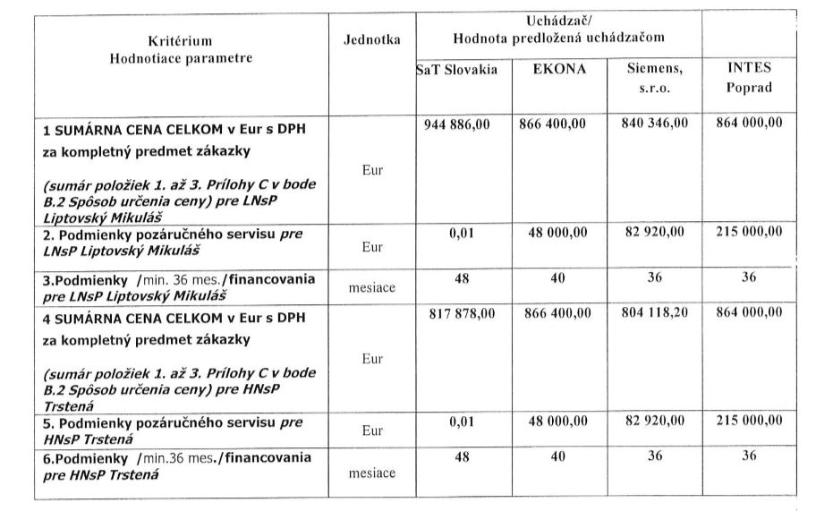
Ako sa to mohlo legálne stať?

Slide 13
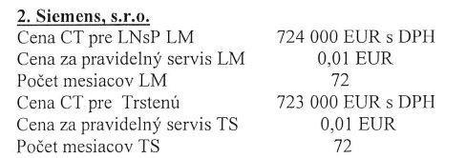
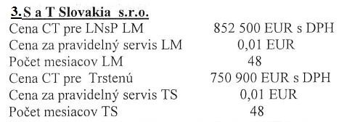
Ako sa to mohlo legálne stať?

Slide 14
Ako sme postupovali?
Zmluvy na webe samosprávy (nie je povinnosť pre CRZ)
Zákazka nie je indexovaná v profile uchádzača na ÚVO
Je možné nájsť cez google, alebo treba prehľadávať vestníky
Alternatívne infožiadosť
Preskúmavanie dokumentov z VO (otváranie ponúk, zápisnice z vyhodnotenia ponúk, námietky uchádzačov, zápisnice z EA)

Slide 15
Zhrnutie: zdroje dát
Centrálny register zmlúv / otvorenezmluvy.sk
Obchodný register SR (základné údaje o osobách vo firmách)
Finstat (finančné ukazovatele firiem)
Weby poisťovní (zmluvy a limity na maximálne doplatky)
Ministerstvo zdravotníctva (kategorizačné zoznamy)
Úrad pre verejné obstarávanie – jednotlivé oznámenia, dokumenty k zákazkám
Agregované dáta Úradu pre verejné obstarávanie - Datanest Aliancia Fair Play / tender.sme.sk

Slide 16
Zhrnutie: reálna dostupnosť dát
Nedokonalosť infozákona – dodatky bez zverejnenia originál zmluvy (VšZP)
Číselné názvy zmlúv/faktúr bez možnosti vyhľadávania-filtrovania, prípadne úplná absencia zverejňovania (Prípad NÚSCHu – odvolávanie sa na infozákon pri jeho porušovaní)
Zverejnené iba všeobecné info o faktúrach apod.
ÚVO – zákazky chýbajúce v profile obstarávateľa
Dobrý príklad – zverejňovanie infožiadostí (ŽSK – ale treba lepšie indexovanie, vyhľadávanie)

Slide 17
Zhrnutie: kompetentné orgány
Najvyšší kontrolný úrad NKÚ
Úrad pre dohľad nad zdravotnou starostlivosťou ÚDZS
(kontrola poisťovní, ochrana pacientov)
Výbor pre nezlučiteľnosť funkcií
VÚC
Živnostenský úrad

